Slide 1
小树老师的数学课
1.2 基础02

Slide 2
Arithmetic 数理部分 –余数
Positive integer
If x and y are positive integers, there exist unique integers q and r, called the quotient and remainder, respectively
such that y=xq+r and 0≤ r＜x .
For example, 28 is divided by 8, the quotient is 3 and the remainder is 4 since 28=8×3+4 .
正整数的概念 作为余数的前提 即余数一定是positive integer
Remainder： 余数题 每个月必考
思考作业1： 在正整数下的余数，负整数的余数怎么做？

Slide 3
例题
10890个球， 每筐装六个， 有P Q R S T U 六个标码的筐循环在传送带是接球， 问最后一个球是在哪个筐里
【解释】
球装入多少个筐里：10890/6=1815
1815个筐分在题目中的六个标码的筐里，最后一个是哪个编码 1815/6=302余3，也就是最后一个球在R筐里
【答案】R

Slide 4
余数模型1 周期循环找对应
0 1 5 6
个位数永远不变
2 4 8
2 4 8 6
4 6
8 4 2 6
2²⁰³,求个位数
3 7 9
3 9 7 1
7 9 3 1
9 1

Slide 5
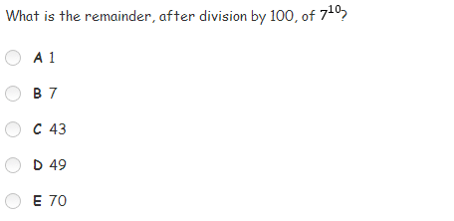
测试题

Slide 6
数轴上的余数
X+r
2x+r
3x+r
0

Slide 7
余数模型 2 定义法
R可以被3整除 求(r+1)(r+2)除以3的余数？
【解释】
(r+1)(r+2) =r² +3r+2 r² 3r都是3的倍数 余数=2

Slide 8
例题
10
2
6
3
10
DS 分一个东西，总数不超过34 ， 问这个东西总数是多少 唯一？
1）分给一个7人group多3个
2）分给一个4人group多2个
【解释】
1→n=7x+3 未知x NS
2→n=4y+2 未知y NS
1+2→7x+3=4y+2 → 4y-7x=1 y最小是2 x=1 number=10+28n 只有10 only S
【答案】 C

Slide 9
例题
一个数被7除余3，问能不能确定被5除的余数
1）被4除余2，
2）被35除余3 n=35p+12 n/7 ~5 n/5 ~2
【解释】7x+3=n 求n/5 余数
1→n=4y+2 n=28m+10 m未知 NS
2→n=35p+3 一定是5x+3 因为5×7=35 和7x+3 同余 S
【答案】B

Slide 10
例题
关于mod-模的题，符号是@，题目解释了一下x @ y=x/y的余数，然后问x @ 6=？ X除6的余数 =？ 唯一值 、
1:x @ 3=x @ 12
2:x @ 4=2
【解释】
1→x除以3的余数 =x除以12的余数 x是3和12的最小公倍数+一个小于3的余数
所以 x除6的余数 也是x除以3的余数可以是 0，1 ，2 NS
2→x除以4的余数=2 x=4m+2 4m+2 除以6 未知 NS
1+2→ x要符合被12除余某数 4 和12的最小公倍数还是12 ，所以和4的一致 余2 S
【答案】C

Slide 11
Arithmetic 数理部分 –奇偶性
Even integer and odd integer
Any integer that is divisible by 2 is an even integer, otherwise is an odd integer.
∴ even integer=2n odd integer=2n+1 or 2n-1 .

Slide 12
奇偶性模型
Even *Any integer =Even
乘法原理
若干个整数相乘 =odd 每个数都是奇数 =even at least 一个偶数。
加减法原理。
两个数 =even 同奇数 同偶数
两个数 =odd 一奇一偶
Even ± Even =Even Odd ±Odd=even
Even ± Odd=Odd

Slide 13
例题
【DS】 c,d are integers ，the product of cd is odd？
1）c(d+1) is odd
2）(c+1)d is even
【解释】cd中有一个是偶数 即可。
1→c和d+1都是奇数，d是偶数，cd是偶数→S
2→c+1和d至少有一个是偶数，如果c+1为偶，d为奇，则cd为奇数；
如果c+1为奇数，d为偶数，则cd为偶数；如果c+1和d都是偶数，cd为偶数。→NS
【答案】A

Slide 14
A
Y是否是偶数？
y（y+2）=x（x+1）=even y 和y+2性质一样只能都是偶数 S
和y无关
Notes:
A
Y是否是偶数？
y（y+2）=x（x+1）=even y 和y+2性质一样只能都是偶数 S
和y无关

Slide 15
B
别2除余数 其实就是问奇偶性
1 n=5x+odd x未知奇偶性未知 NS
2 n=10y+odd =even +odd=odd S
Notes:
B
别2除余数 其实就是问奇偶性
1 n=5x+odd x未知奇偶性未知 NS
2 n=10y+odd =even +odd=odd S

Slide 16
结合上一节课的复习
PS DS 的做题技巧 和题目逻辑
Factor 题目和它的小伙伴们
Factor 类型提示词： 4个 →解题第一步
Factor number： PFN 的两种区分
Remainder 的2个模型题
奇偶性考点模型

Slide 17
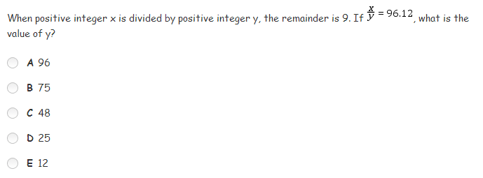
课前测试题
Notes:
0.12y=9 y=75 B

Slide 18
测试题
（n-1)(n+1） 两个偶数 or 两个奇数 乘积 除以24 ？
1 n不是偶数 是奇数 n=2x+1 带入 2x(2x+2）=4x(x+1）一定是8的倍数 因为x x+1中一定有一个是偶数 NS
n=3x+1 or 3x+2 带入 3x(3x+2) or （3x+1)（3x+3） 两者都符合的一定是3的倍数 NS
1+2 一定是3和8的倍数 整除 r=0 S
C

Slide 19
Arithmetic 数理部分-fractions
Fractions
n/d, n is numerator and d is the denominator. Denominator is never be 0.
Greatest common divisor:最大公约数
Smallest common multiple:最小公倍数
分数的计算
mixed numbers
Example:

Slide 20
Arithmetic 数理基础-比率
Ratio and proportion
The ratio of the number that to the number b（b≠0）is a/b
As as more than ….
a proportion is a statement that two ratios are equal;
For example, 2/3=8/12 【考计算】

Slide 21
Arithmetic -percent
Percent n%=n/100
N%>100% 即n% ＞1
Percent change？
问A比B多10%是否＝ B比A少10%？
Percent n%=n/100

Slide 22
Arithmetic 数理部分-digit
Decimals and Scientific notation(进制） 10进制
In the decimal system, the position of the period or decimal point determines the place value of the digits.
For example 7,654.321 改成2进制的数值 1011 ->?
7 Thousands
6 hundreds
5 tens
4 ones or units
. Decimal point
3 tenths
2 hundredths
1 thousandths
7×1000
6×100
5×10
4×1
.
3×1/10
2×1/100
1×1/1000
1×2^3
0×2²
1×2
1×1

Slide 23
Digit 考点模型
GMAT 中 数位的表达：
abc 是一个三位数
则abc=100a+10b+c

Slide 24
例题
abc是一个3位数 求abc- cba=？
1： a=9
2: a-c=3
【解释】
Abc=100a+10b +c
Cba=100c+10b+a
Abc-cba=100(a-c)+(c-a）
1 NS
2 S
【B】

Slide 25
例题
一个两位数 问是不是odd？
1）各位数之和是prime number
2）各位数是prime number
【解释】
1→11是奇数，12是偶数→NS
2→22是偶数，23是奇数→NS
1+2→23是奇数，32是偶数→NS
【答案】E

Slide 26
课前测试题
If 10⁵⁰ – 74 is written as an integer in base 10 notation, what is the sum of the digits in that integer?
A. 424
433
C .440
D. 449
E. 467

Slide 27
Arithmetic –实数 &绝对值
Real number
Number line
可以在数轴上表示出来的数都是real number.
性质：如果不是0的实数 非正即负。
Absolute value: 在数轴上的距离。
分母不为0 1/a a≠0
√a a ≥0
Notes:
之后针对绝对值数轴有小专题

Slide 28
Real number的性质
x+y=y+x and xy=yx
(x+y)+z=x+（y+z）
Xy+xz=x(y+z)
如果 x y 都是正数 or都是负数，那么 xy乘积是正数。
如果xy是一正一负 那么xy乘积是负数。
If xy=0,then x=0 or y=o
||x|-|y||≤ |x+y|≤|x|+|y|
Xy＞0 xy 同号 |x+y|=|x|+|y|＞||x|-|y||
xy＜0 xy异号 |x+y|=||x|-|y||＜|x|+|y|

Slide 29
Arithmetic 数理部分 -统计 [考点 求值]
Descriptive statistics
Arithmetic mean or average 算术平均数 sum÷ number .
Geometric average 几何平均数
Median 中数
① 排序 中位数的位置， odd个数 n (n+1）/2
even 个数 n/2 n/2 +1
② 求数值。
Mode 众数 {2，2,2,0,1}
Range 极差 值域； the difference between the greatest measurement and the smallest measurement. MAX-MIN
Standard deviation 标准方差

Slide 30
Remuneration 报酬 工资 salary
1 mean 未知
2 mean 未知
1+2 NS
E
Notes:
Remuneration 报酬 工资 salary
1 mean 未知
2 mean 未知
1+2 NS
E

Slide 31
例题1
DS：有5个班，其中4个的人数为19、19、20、20，问第5个班有多少人？
1）5个班人数Range为2
2）Arithmetic Mean 大于19
【解释】
1→可能是18或21→NS
2→x+19+19+20+20>5*19 x>17 →NS
1+2→NS
【答案】E

Slide 32
例题2 出题模板
DS 三个A B C人，平均身高170，问median? 1)A:165 2)B:170
【解释】170×3=S
1→NS
2→A+C =170×2 平均数为170，另两个一定一个大于B，一个小于B，中位数是B→S
【答案】B

Slide 33
Standard deviation 专题
A,B C D E X
SD =√（A-X）²+（B-X)²+（C-X）²+（）+() /5

Slide 34
SD模型1
考公式
已知set A 求standard deviation？
1 :average=3
2 :range=1
【解释】
求SD 需要知道每个数据是多少
1NS
2NS
1+2NS
【E】

Slide 35
SD 模型2
考变化
Set A {a，b，c, d,e}的Standard deviation is a. And every subject in Set B are 3 more than Set A , what is the Standard deviation of B ?
集合的每个数据+一个常数 SD 不变
* 集合的每个数据乘以一个常数，SD 乘以一个常数

Slide 36
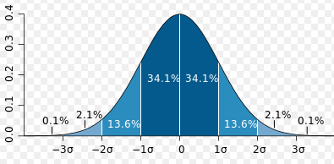
SD 模型3
51 88%
10 000
SD=500
68%
考图像
Mean(average) within a（one） standard deviation
68%/2=34%
±
人数
50%
200学生 平均分是80 SD=4分
问少于84分多少人？
50%+34%=84%
200×84% =
收入
80
84

Slide 37
新增考点 与range的关系
Range ≥standard deviation

Slide 38
THX! 请大家课后把课上题目重新整理 并完成习题01 02的内容

